Slide 1
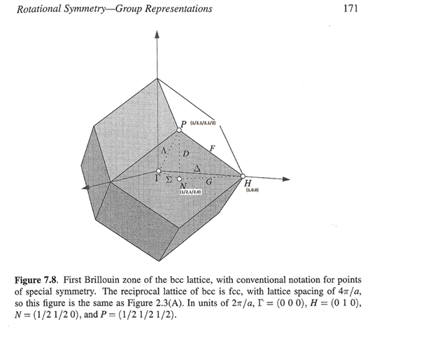


Slide 2
Spaghetti Fe 400meV

